Slide 1
Paquetes

Slide 2
¿Qué es un paquete?
Un paquete (package) en Java es un conjunto de clases relacionadas.
Las clases en Java se organizan en paquetes (packages) para facilitar su uso, manejo y mantenimiento.
Los paquetes permiten:
  Organizar ficheros de código relacionados (crear bibliotecas de clases)
  Evitar conflictos entre nombres de clases
  Proporcionar encapsulación y control de acceso.

Slide 3
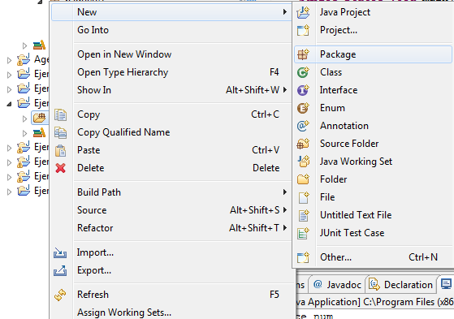
En Eclipse para crear un paquete:

Slide 4
Incluir en un paquete
La pertenecía de un fichero .java a un paquete se declara en la primera línea de código no comentada mediante: package nombre_paquete
Si se omite la sentencia package, se considera la pertenencia al paquete raíz por defecto , sin nombre.
Ejemplo (la clase Rectangulo pertenece al paquete geometria):
  package geometria;
  class Rectangulo
  { …..
  }

Slide 5
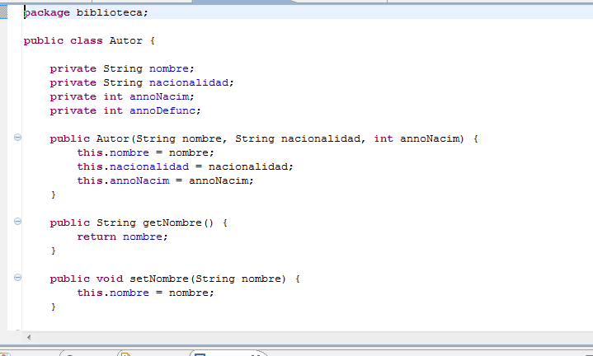
En Eclipse, se coloca automáticamente el nombre del paquete en la clase

Slide 6
Incluir en un paquete
Existe una convención aceptada por los desarrolladores java para la nomenclatura de los paquetes:
  Todos las palabras que componen el nombre del paquete van en minúsculas.
  Ejemplos de nombre de paquetes
    java.util;
    java.util.zip;

Slide 7
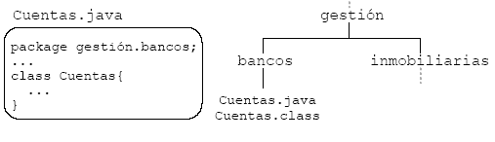
Administrando paquetes
Para organizar los archivos de las clases (.class y .java) se utiliza la estructura jerárquica de directorios del sistema de archivos local para codificar el nombre del paquete.
Todos los ficheros .java y .class pertenecientes a un mismo paquete deben estar en un directorio con el nombre del paquete.
Ejemplo:

Slide 8
Administrando paquetes
La estrecha relación entre los nombres de las clases, los paquetes y la estructura de directorios puede ocasionar problemas al compilar y ejecutar programas en Java.
Para evitarlos todas las clases utilizadas en un programa deben ser accesibles al compilador y al intérprete Java. Esto se hace indicando el/los directorio/s raíz a partir de los cuales buscar.
La variable de entorno CLASSPATH ubica los directorios base donde a partir de donde se almacenan los paquetes.

Slide 9
Administrando paquetes
Ejemplo
  Si CLASSPATH = c:\java\clases; y se está utilizando el paquete gestion.bancos, las clases deberán ubicarse en el directorio c:\java\clases\gestion\bancos.
CLASSPATH puede tener varias rutas (en este caso cuidado con el conflicto de nombres).
Los entornos de desarrollo integrados como Eclipse controlan la gestión de CLASSPATH.

Slide 10
Utilización de paquetes: import
Para el compilador de java el verdadero identificador de la clase no es el utilizado en su definición, sino: NombrePaquete.Nombreclase
  Ejemplo: el nombre de la clase Date del paquete java.util es java.util.Date
Por lo tanto, al ir a utilizar una clase en el código de otra, es necesario conocer el paquete donde está porque, si no, el compilador no la encontrará.

Slide 11
Utilización de paquetes: import
Para usar una clase en nuestro código tenemos varias opciones:
  Usar el nombre completo de la clase:
    java.util.Date fecha=new java.util.Date();
  Importar la clase, mediante la sentencia import:
    Solo la clase concreta: import java.util.Date;
    Todas las clases del paquete: import java.util.*;
    Las clases importadas de esta manera pueden ser referenciadas sin necesidad de escribir el nombre del paquete.
    Ejemplo:
      import java.util.*;
      …
      Date fecha=new Date();

Slide 12
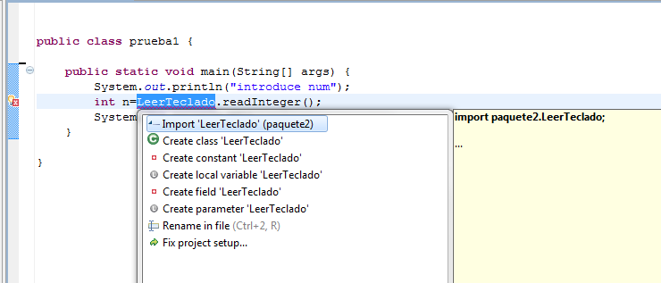
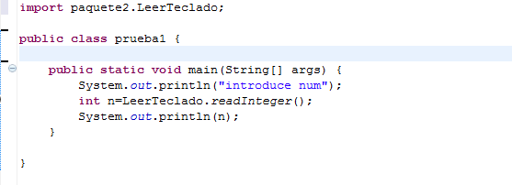
Los entornos de desarrollo integrados como Eclipse facilitan la tarea de los imports:
Detecta que esta clase no está en el paquete y sugiere su importación

Slide 13
Utilización de paquetes
La sentencia import realmente no importa código,es decir, no incluye código en el .class generado al compilar el .java, solo le indica al compilador cómo puede formar el nombre completo.
Un import generico ( .*) sólo importa las clases de ese paquete no todas:
  import java.uti.zip.* solo importa la clases del paquete java.util.zip no del paquete java.util

Slide 14
El API de Java
Java pone a disposición de los desarrolladores un conjunto de paquetes para facilitar el desarrollo de las aplicaciones (API de Java).
Algunos paquetes significativos:
  java.lang: contiene clases esenciales en Java: String, Object, System,Exception, etc. Es importada implícitamente en todos los programas.
  java.util: Utilidades relacionadas con estructuras de datos dinámicas.
  (colecciones), fecha y hora, números aleatorios, etc.
  java.io:Todo lo relacionado con E/S
  java.net:Proporciona el soporte para programación de red
  java.awt y javax.swing: Soporte programación de interfaces gráficos de usuario (GUI)

